Slide 1
Yandex_project
Автор: Шкаленко Леонид

Slide 2
Описание игры
Эта игра предназначена для развития или улучшения абстрактное мышление. Перед игроком находится коробка, в которой расположены металлические шары в разных секциях, шары превышают размер секции. Игрок может пустить определённое кол-во металлических шариков с разных сторон коробки, чтобы определить в каких секциях или секции находятся металлические шары.

Slide 3
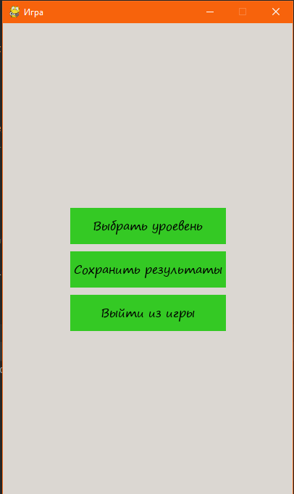
Цель игры
Меню
На каждом уровне найти наибольше количество секций, в которых находится металлические шары.

